Slide 1
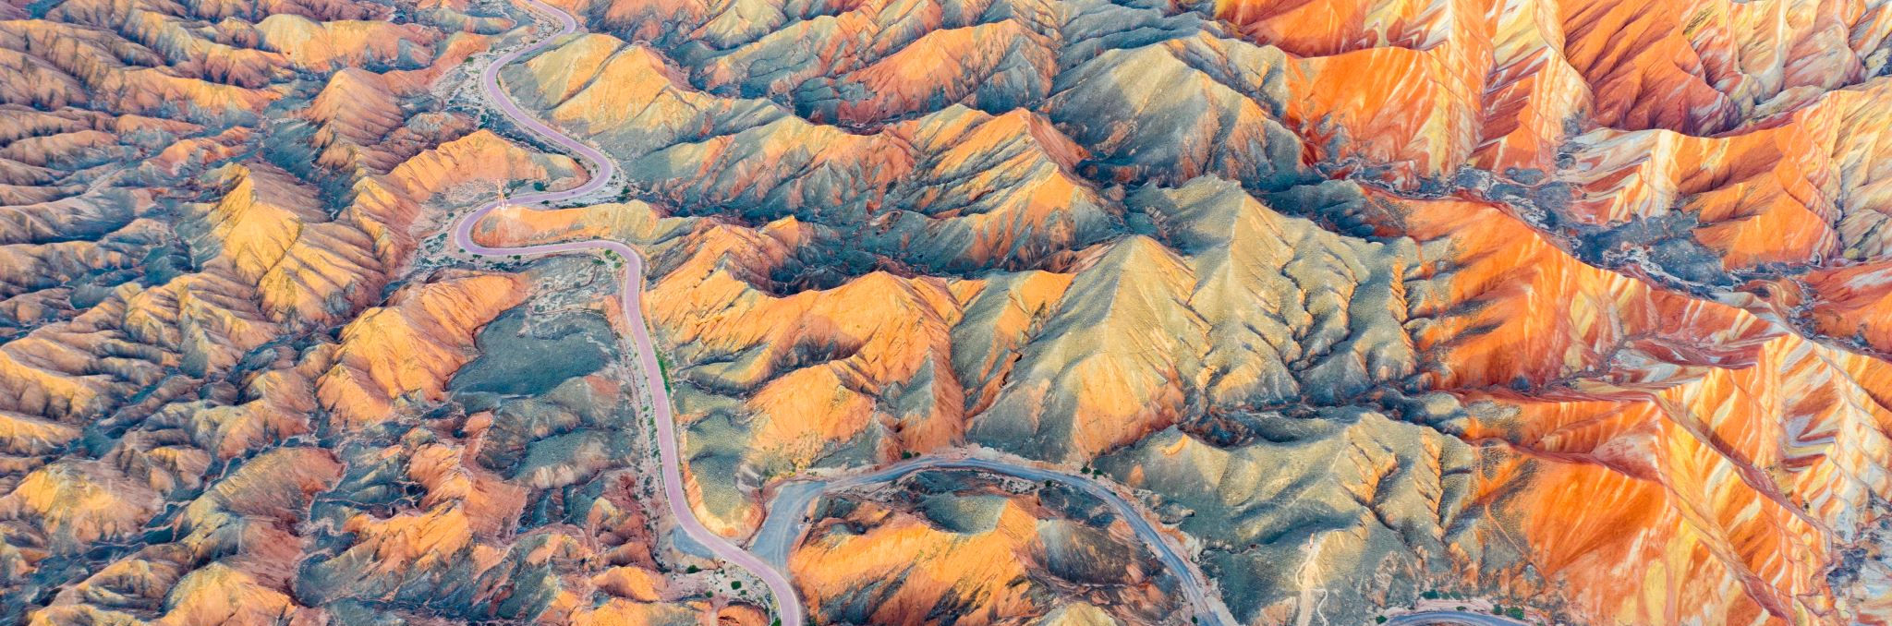
პოემაში დასახელებული ქვეყნები
„ვეფხისტყაოსანი”

Slide 2
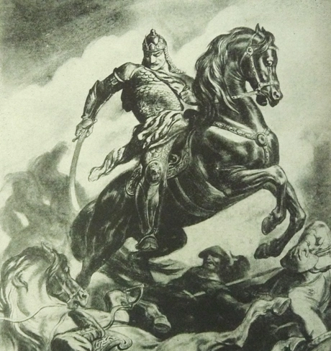
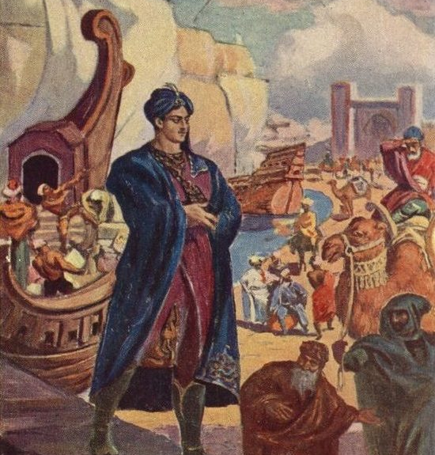
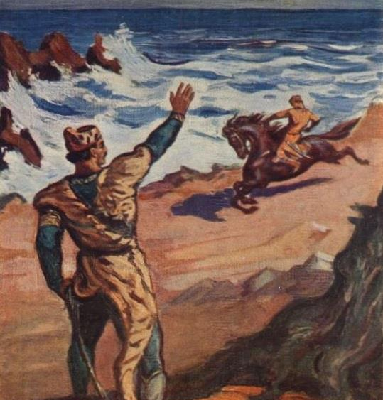
ტრანსპორტი

Slide 3
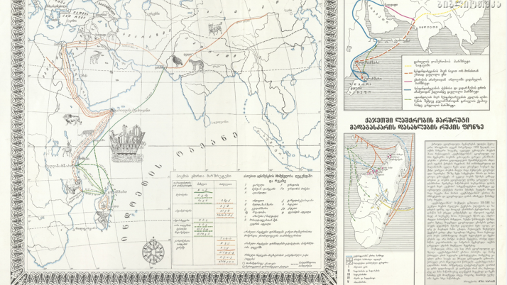
არაბეთი
ინდოეთი
ხატაეთი
ხვარაზმა
მულღანზანზარი
გულანშარო
ქაჯეთი

Slide 4
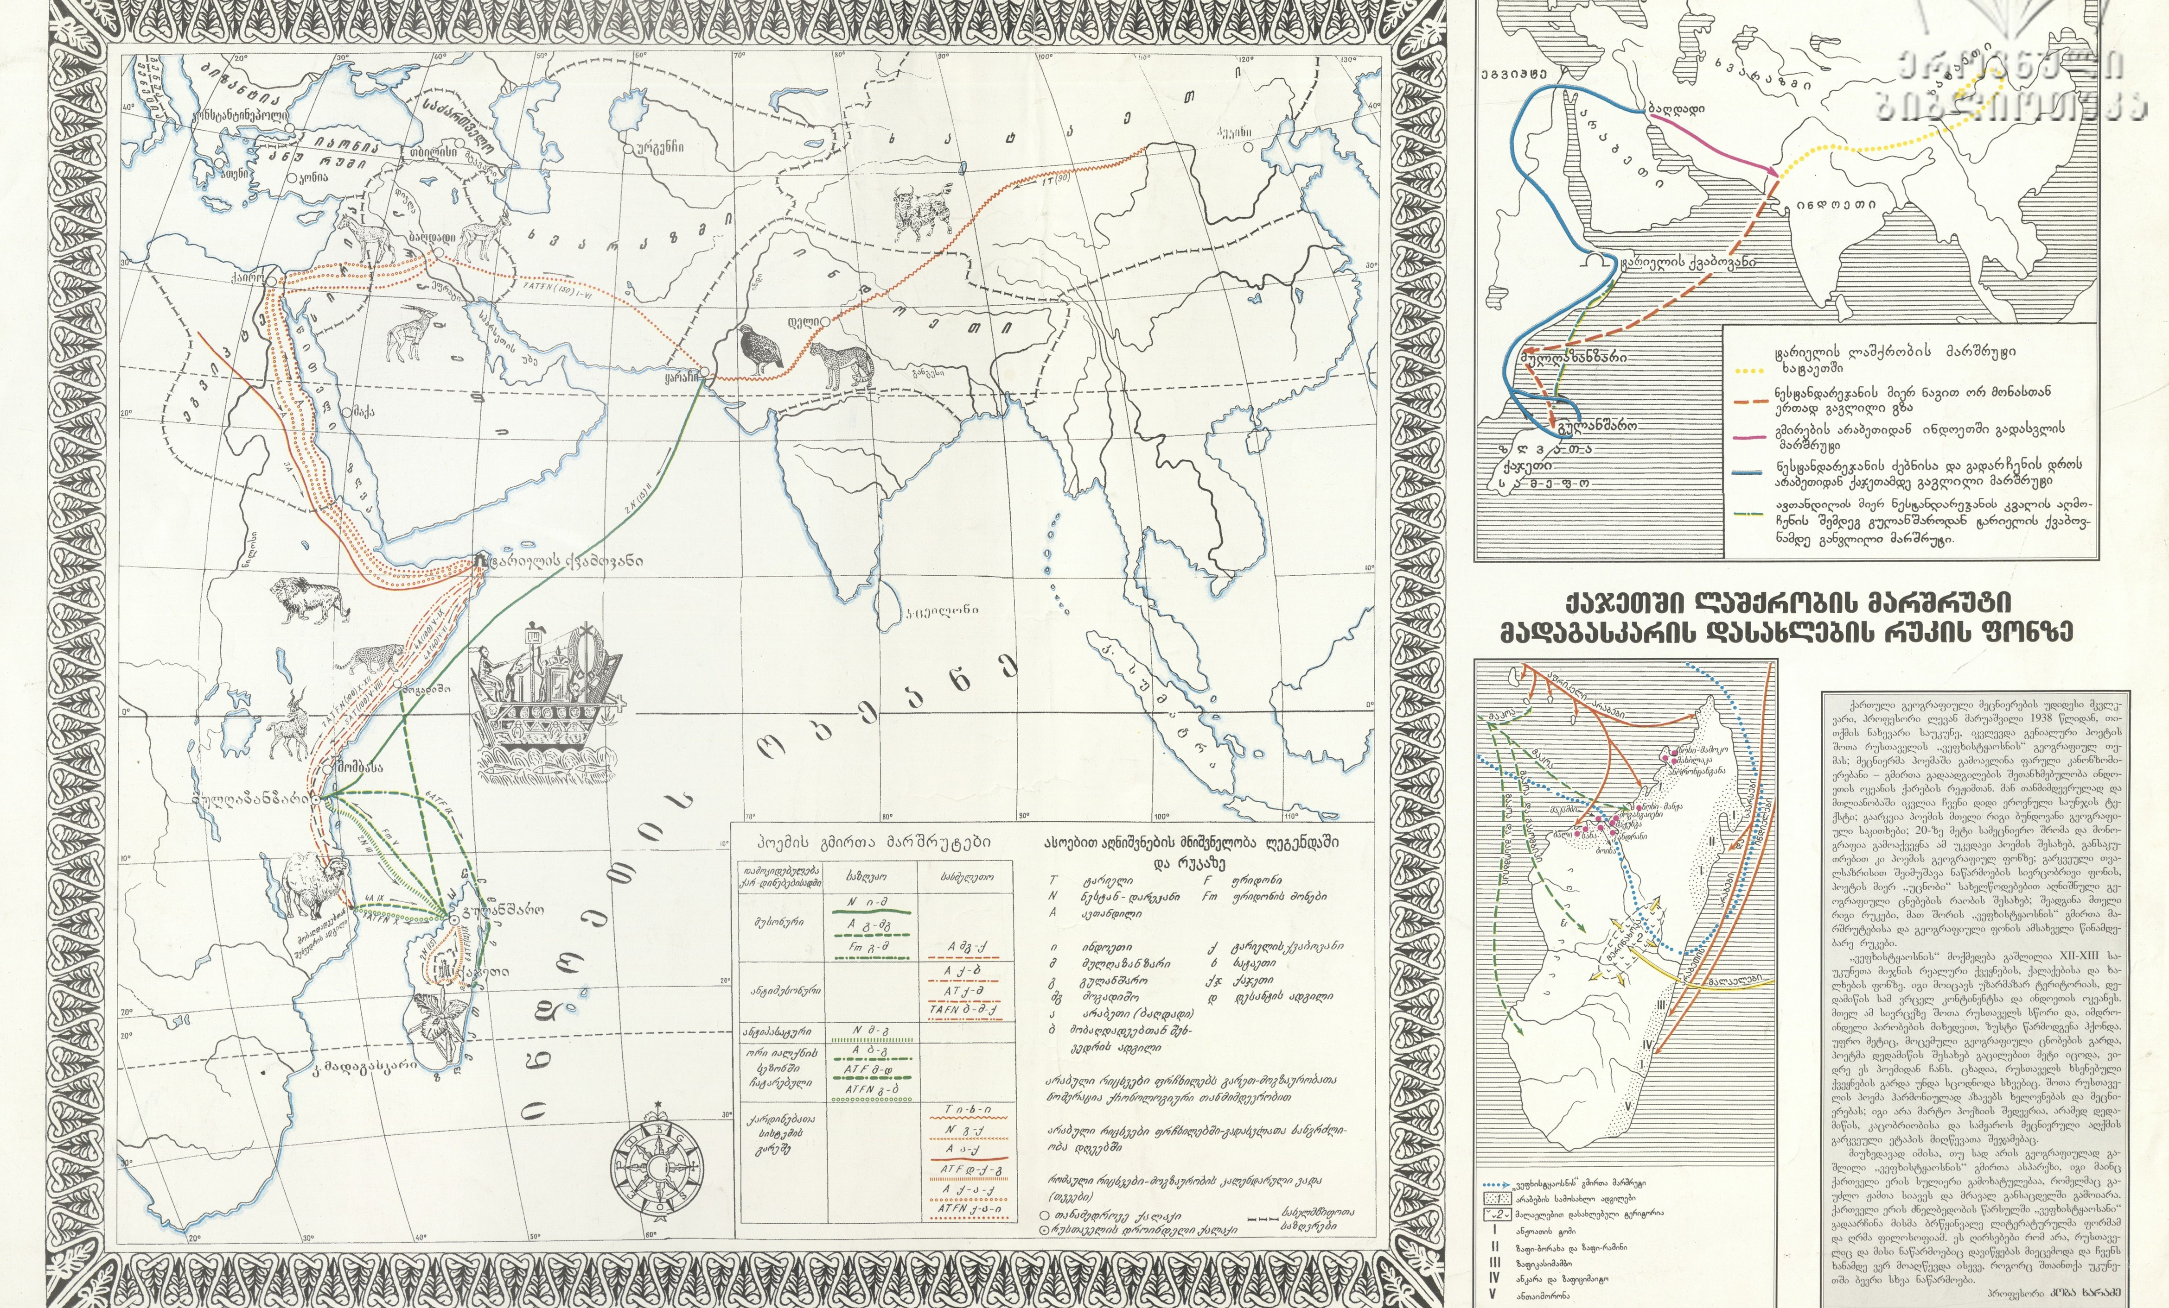

Slide 5
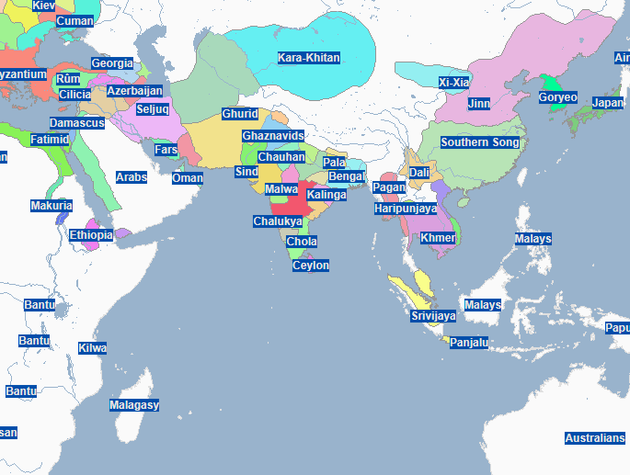
მაშინდელი რეალური რუკა

Slide 6
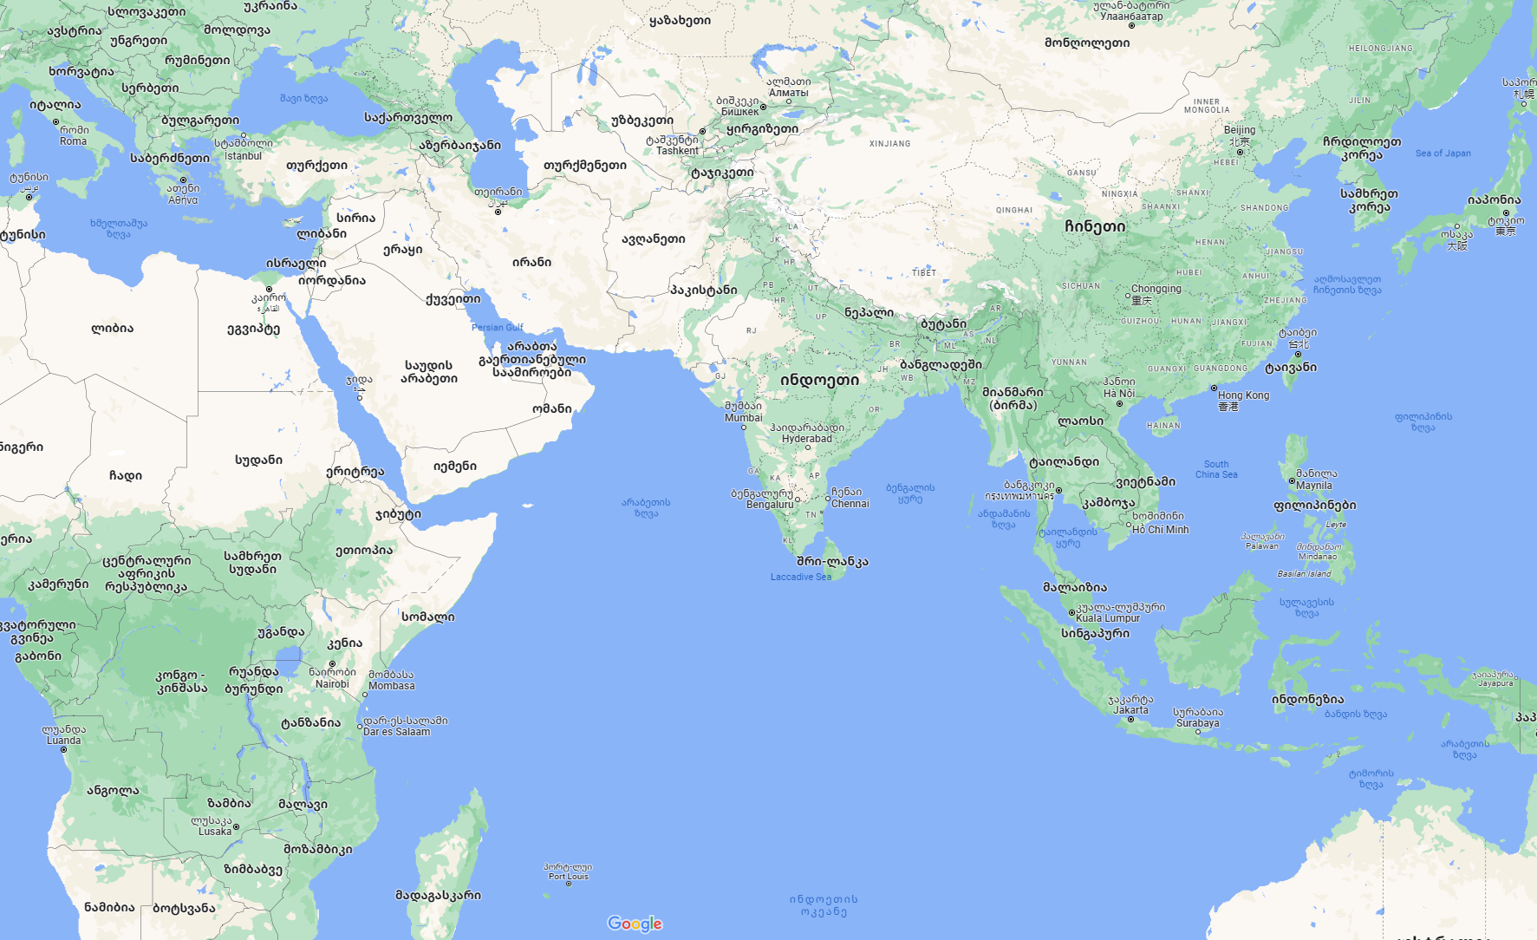
დღევანდელი რუკა

Slide 7
მადლობა ყურდაღებისთვის!

